Slide 1
Innenstadt-Tunnel

Slide 2
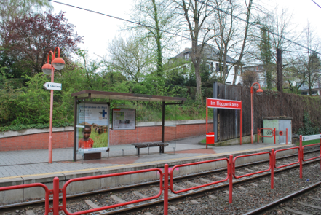
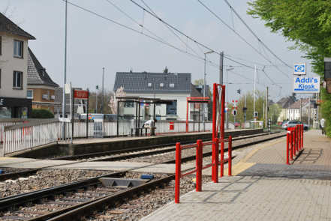
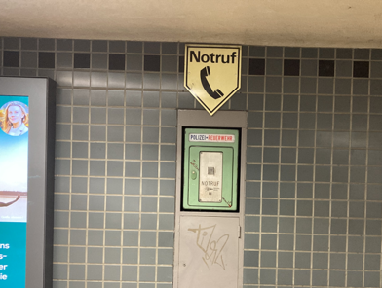
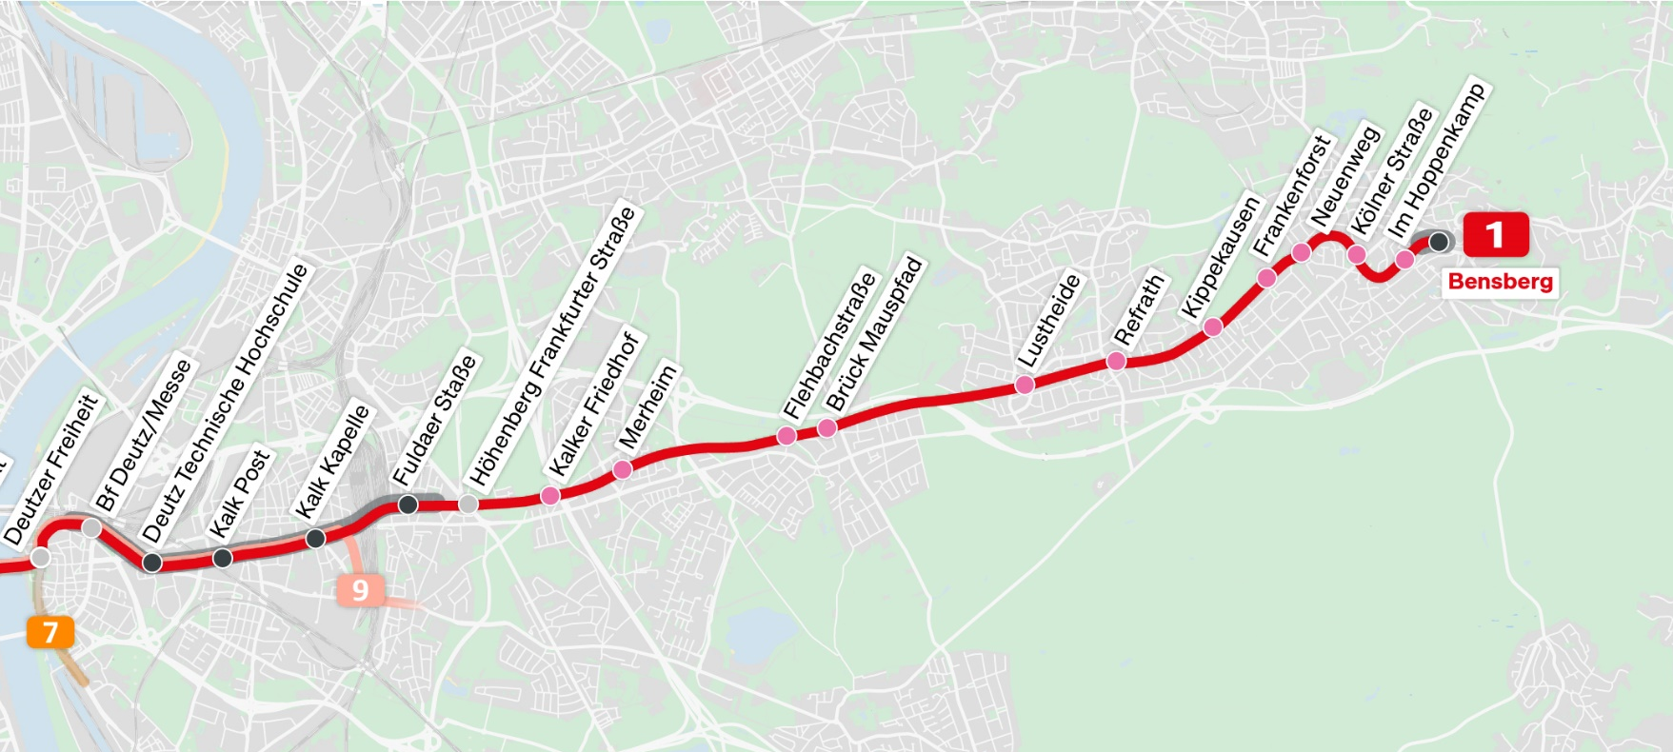
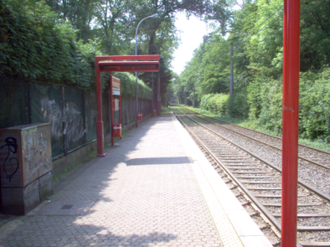
Rechtsrheinischer Abschnitt des Ausbaus

Slide 3
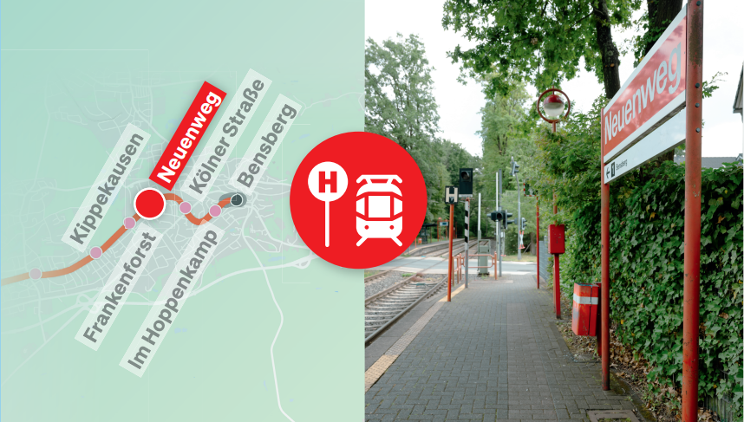
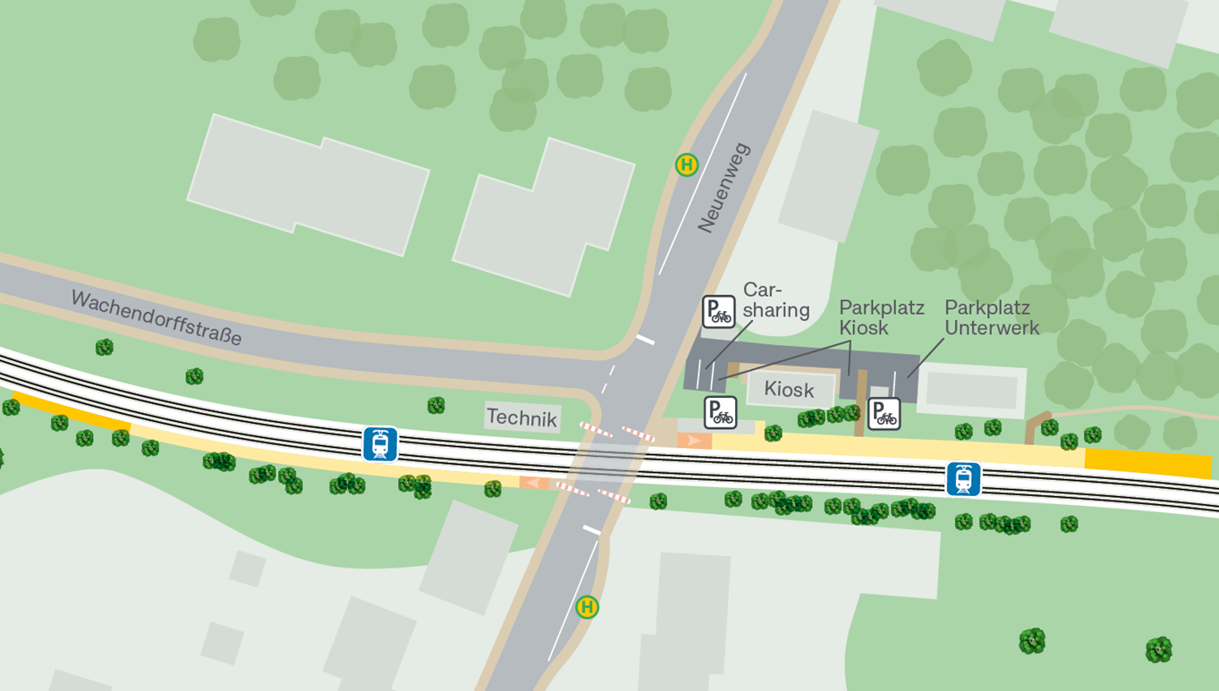
Neuenweg
Was ändert sich?
Beide Bahnsteige werden um circa 20 Meter verlängert. Der Bahnsteig in Fahrtrichtung Bensberg wird in Richtung Westen (Deutz) verlängert, der Bahnsteig in Fahrtrichtung Deutz in Richtung Osten (Bensberg).
Jeder Bahnsteig wird mit einem zusätzlichen, neuen digitalen Fahrgastinformationsanzeiger (DFI) ausgestattet.
Im Bereich der Bahnsteigverlängerung werden zusätzliche LED-Lampen aufgestellt. Alle Leuchtenköpfe auf den Bestandsbahnsteigen werden ausgetauscht und durch neue ersetzt.
Die Haltestelle wird mit einem Blindenleitsystem ausgestattet.
An der Haltestelle wird ein neues Unterwerk für die Bahnstromversorgung gebaut.
Im Bereich des Kiosks wird eine Mobilstation mit Carsharing-Plätzen und Fahrradabstellanlagen eingerichtet.

Slide 4
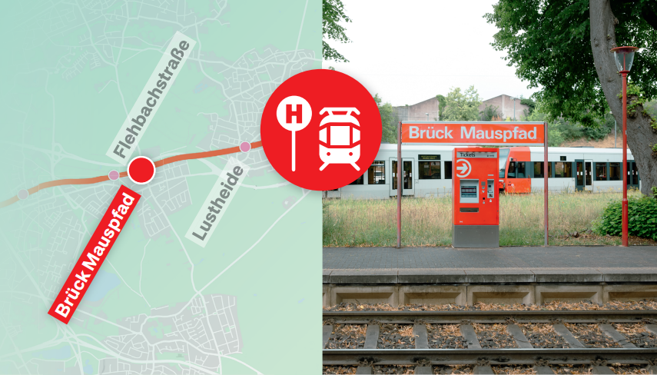
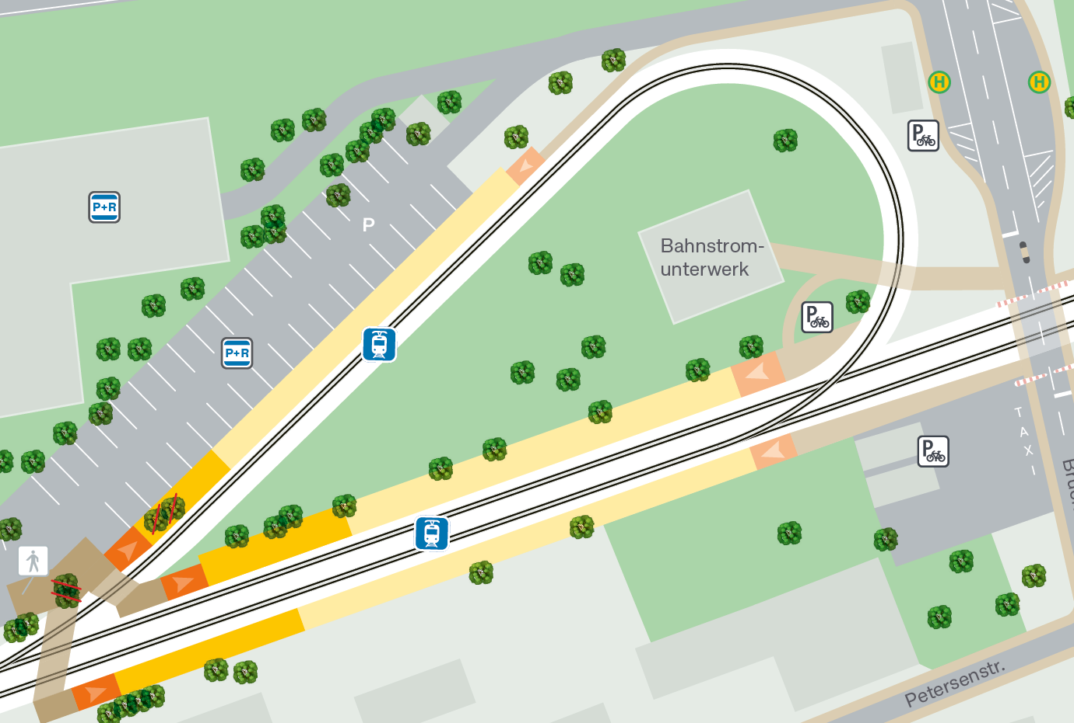
Brück Mauspfad
Was ändert sich?
Alle drei Bahnsteige werden jeweils zwischen 15 und 25 Meter in Richtung Westen (Deutz) verlängert.
Die westlichen Zugänge zu den Bahnsteigen und die Zuwegung zu der P+R-Anlage müssen verlegt werden. Hierzu werden die Gleisquerungen verschoben und die Zuwegungen zu den Bahnsteigen und Querungen angepasst.
Jeder Bahnsteig wird mit einem zusätzlichen, neuen digitalen Fahrgastinformationsanzeiger (DFI) ausgestattet.
Im Bereich der Bahnsteigverlängerung werden LED-Lampen montiert.
Alle Leuchtenköpfe auf den Bestands-bahnsteigen werden durch neue ersetzt.
Die Haltestelle wird mit einem Blindenleit-system ausgestattet.
Es entfallen zwei Bäume im Bereich der neuen Zuwegung. Der Erhalt von zwei weiteren Bäumen am Bahnsteig „Gleis 3“ wird geprüft.
Es entfallen vier P+R-Parkplätze.

Slide 5
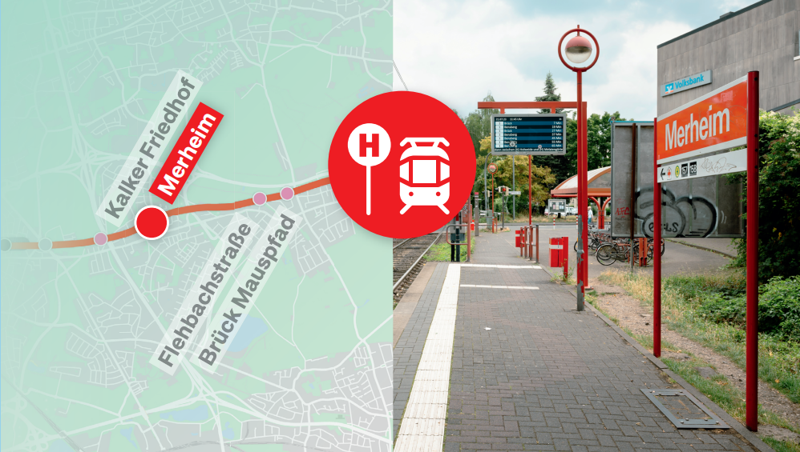
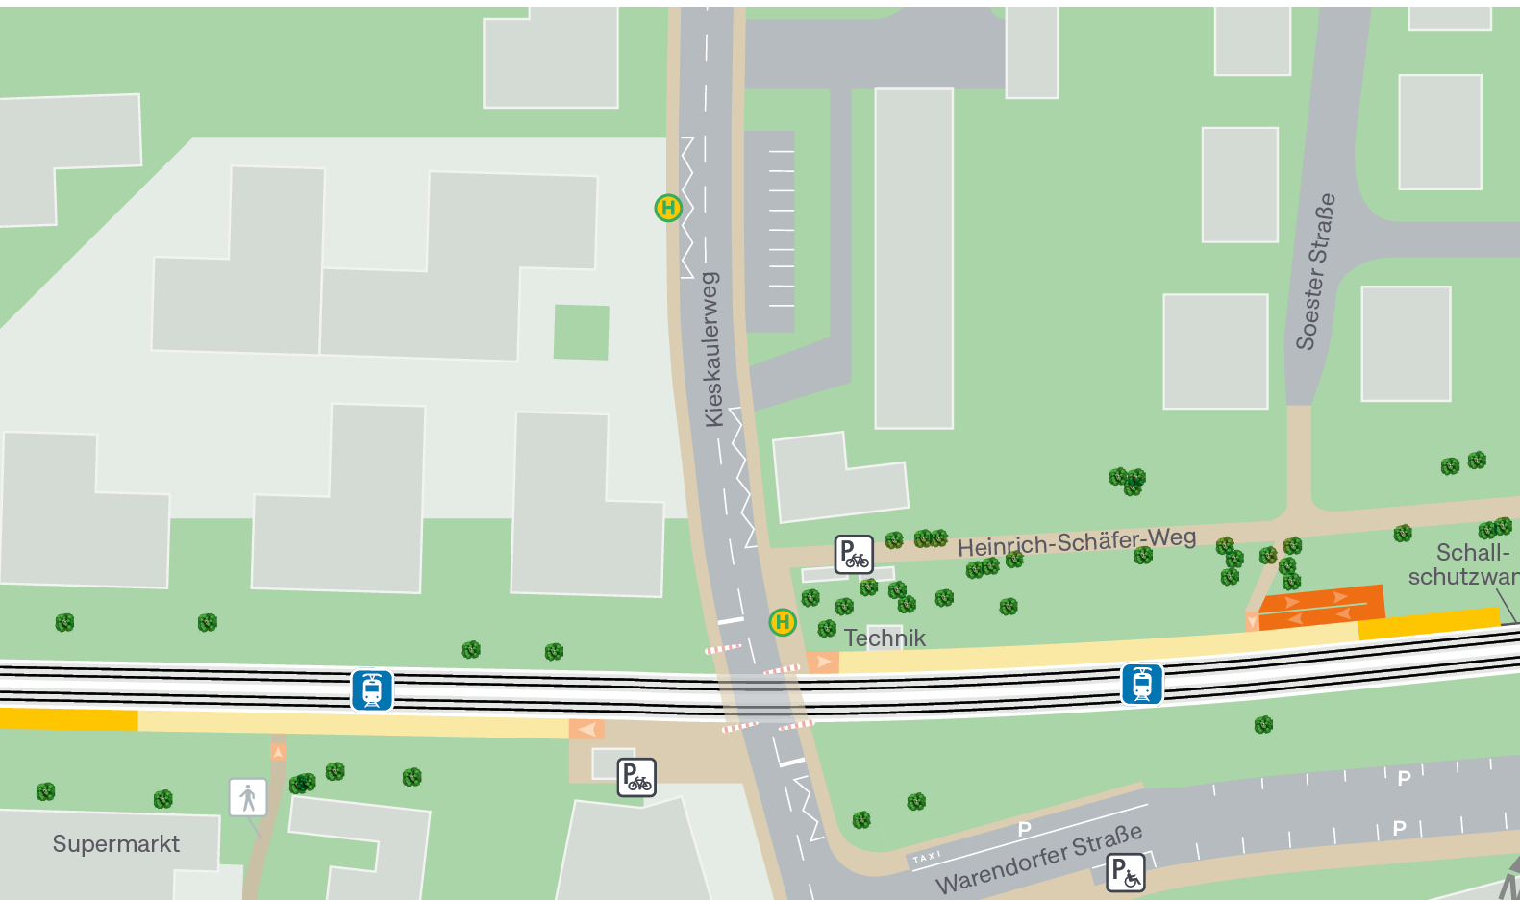
Backup
Merheim
Was ändert sich?
Beide Bahnsteige werden um circa 20 Meter verlängert. Der Bahnsteig in Fahrtrichtung Bensberg wird in Richtung Westen (Deutz) verlängert, der Bahnsteig in Fahrtrichtung Deutz wird in Richtung Osten (Bensberg) verlängert.
Der Bahnsteig in Fahrtrichtung Deutz wird mit einem zusätzlichen, barrierefreien Rampenzugang versehen.
Auf jedem Bahnsteig wird ein weiterer neuer digitaler Fahrgastinformationsanzeiger (DFI) installiert.
Im Bereich der Bahnsteigverlängerung werden zusätzliche LED-Lampen aufgestellt.
Alle Leuchtenköpfe auf den Bestandsbahnsteigen werden ausgetauscht und durch neue ersetzt.
Die Haltestelle wird mit einem Blindenleitsystem ausgestattet.
Die Schallschutzwand neben dem Gleis in Fahrtrichtung Deutz wird angepasst.
Die Stadt Köln plant die Verschiebung der Bushaltestelle in Fahrtrichtung Norden auf die andere Seite der Gleise.

Slide 6
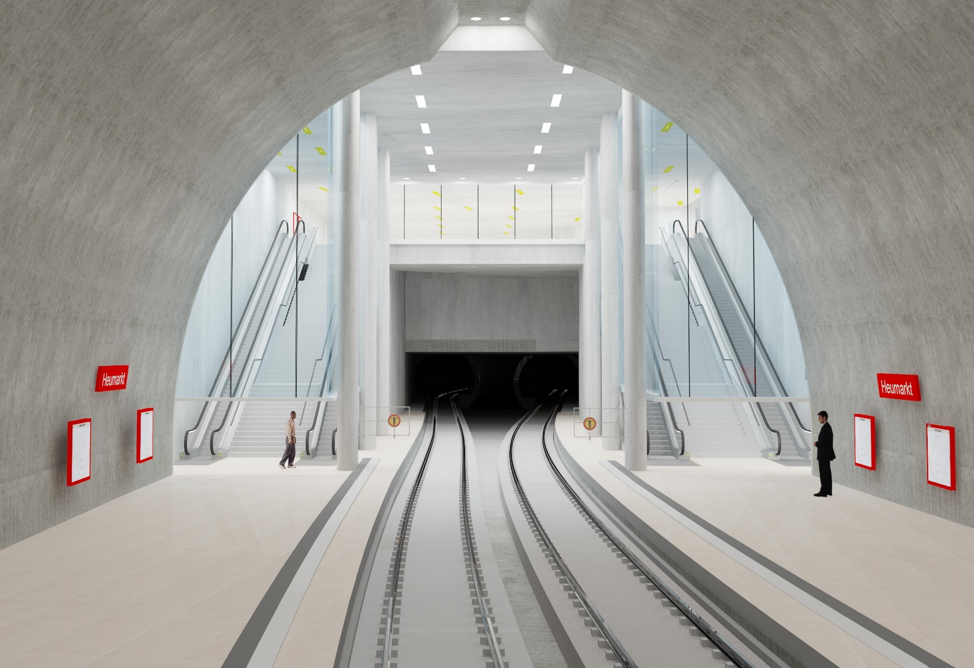
Vielen Dank
Heumarkt

